Slide 1
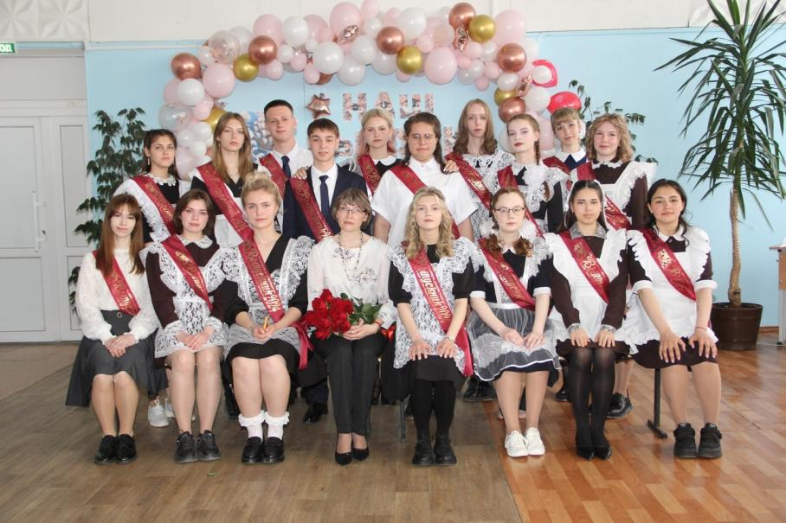
Выпускники 11 класса 2024года

Slide 2
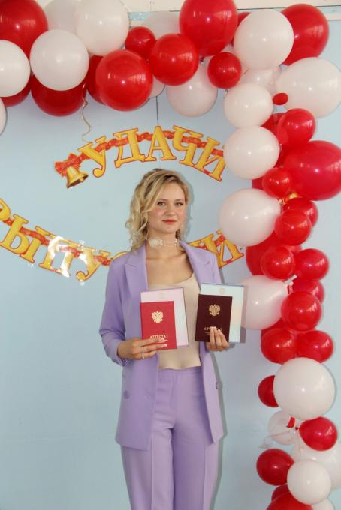
Академики 2024, Золотая медаль
Смёрдова Дарья

Slide 3
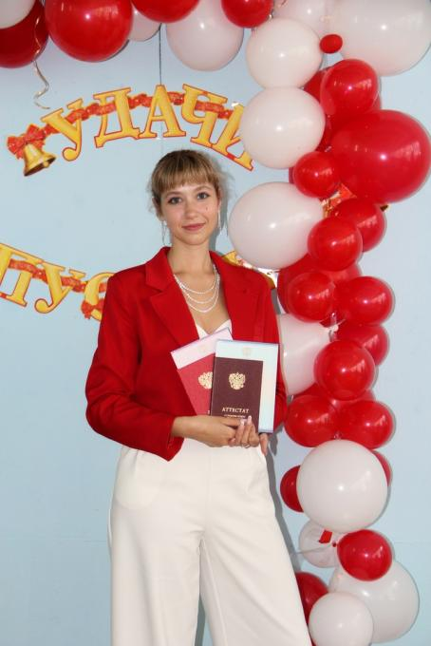
Академики 2024, Золотая медаль
Ункенфуг Ксения

Slide 4
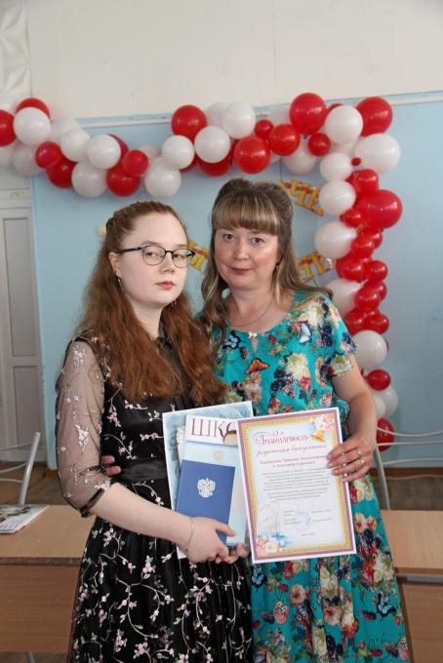
Академики-2024, Серебряная медаль
Куковина Наталья

Slide 5
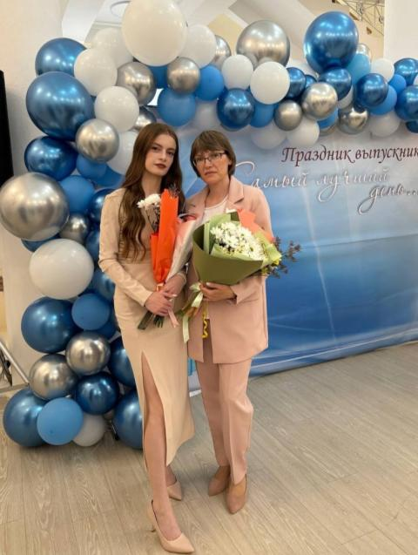
Лучшие в общественной деятельности - 2024
Григорьева Татьяна и Юлия Ивановна

Slide 6
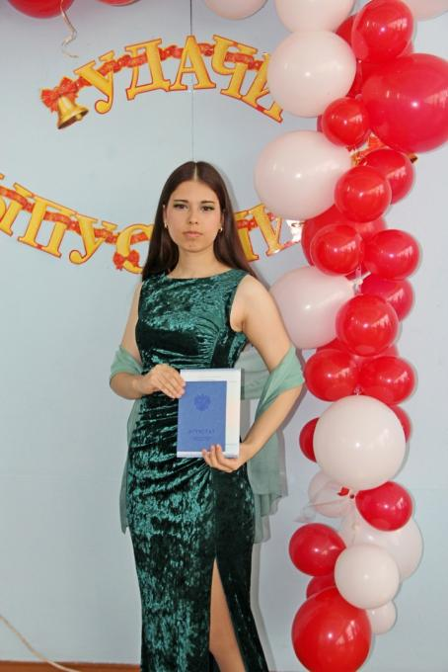
Лучшие в творчестве -2024
Ханипова Таисия

